Slide 1


系统虚拟化
SE3357-1 · 操作系统（2022春）
上海交通大学并行与分布式系统研究所
https://ipads.se.sjtu.edu.cn

Slide 2
版权声明
本内容版权归上海交通大学并行与分布式系统研究所所有
使用者可以将全部或部分本内容免费用于非商业用途
使用者在使用全部或部分本内容时请注明来源：
  内容来自：上海交通大学并行与分布式系统研究所+材料名字
对于不遵守此声明或者其他违法使用本内容者，将依法保留追究权
本内容的发布采用 Creative Commons Attribution 4.0 License
  完整文本：https://creativecommons.org/licenses/by/4.0/legalcode

Slide 3
Review：虚拟机支持多个虚拟CPU
VM的能力（与第六版的区别）
  虚拟机有多个Virtual CPU (vCPU)
VMM的实现
  在VM_runqueue中标记出VM和vCPU的类型
VM-1
vCPU-1
VM-2
vCPU-1
VM-1
vCPU-2
VM-2
vCPU-2
用户态
VM Switch on
VM_runqueue0
VM Switch on
VM_runqueue1
内核态
VMM
pCPU-1
VMM
pCPU-2
Vi

Slide 4
Review: 系统虚拟化的流程
第一步
  捕捉所有系统ISA并陷入(Trap)
第二步
  由具体指令实现相应虚拟化
    控制虚拟处理器行为
    控制虚拟内存行为
    控制虚拟设备行为
第三步
  回到虚拟机继续执行
VM
系统ISA
VMM
虚拟处理器
虚拟(物理)内存
虚拟设备
Hardware

Slide 5
Review: 如何处理这些不会下陷的敏感指令？
处理这些不会下陷的敏感指令，使得虚拟机中的操作系统能够运行在用户态（EL-0）
方法1：解释执行
方法2：二进制翻译
方法3：半虚拟化
方法4：硬件虚拟化（改硬件）

Slide 6
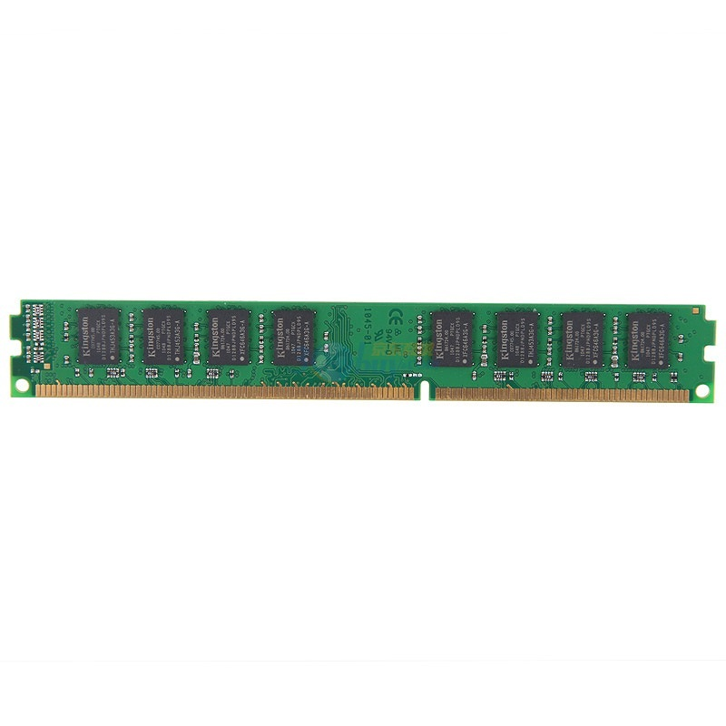
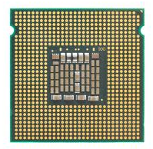
Review：影子页表
Guest VM
GVA
GVA
GPT
GPA
GPA
HPT
SPT
HPA
HPA
CR3

Slide 7
Review：Direct Paging (Para-virtualization)
Modify the guest OS
  No GPA is needed, just GVA and HPA
  Guest OS directly manages its HPA space
  Use hypercall to let the VMM update the page table
  The hardware CR3 will point to guest page table
VMM will check all the page table operations
  The guest page tables are read-only to the guest

Slide 8
硬件虚拟化对内存翻译的支持
Intel VT-x和ARM硬件虚拟化都有对应的内存虚拟化
  Intel Extended Page Table (EPT)
  ARM Stage-2 Page Table (第二阶段页表)
新的页表
  将GPA翻译成HPA
  此表被VMM直接控制
  每一个VM有一个对应的页表

Slide 9
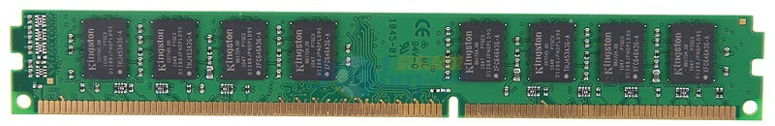

第二阶段页表
第一阶段页表：虚拟机内虚拟地址翻译（GVA->GPA）
第二阶段页表：虚拟机客户物理地址翻译（GPA->HPA）
Guest VM
VMM
GVA
Stage1
PT
VA
GPA
Stage1
PT
Stage2
PT
HPA
PA
EL0 & EL1
EL2

Slide 10
第二阶段4级页表

Slide 11
VTTBR_EL2
存储虚拟机第二阶段页表基地址
  只有1个寄存器：VTTBR_EL2
对比第一阶段页表
  有2个页表基地址寄存器：TTBR0_EL1、TTBR1_EL1
VMM在调度VM之前需要在VTTBR_EL2中写入此VM的第二阶段页表基地址
第二阶段页表使能
  HCR_EL2第0位

Slide 12
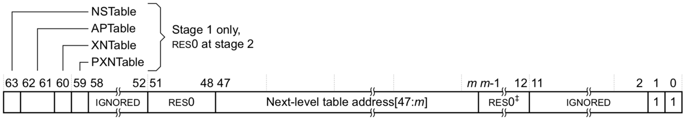
第二阶段页表项
第3级页表页中的页表项
  与第一阶段页表完全一致
第0-2级页表页中的页表项
  与第一阶段在高位有不同
NSTable: 与TrustZone有关
APTable：读写权限
XNTable：执行权限
PXNTable：特权级别软件的执行权限

Slide 13
翻译过程
TTBR0_EL1
L0页表页GPA
GVA
VTTBR0_EL2
VTTBR0_EL2
VTTBR0_EL2
VTTBR0_EL2
VTTBR0_EL2
HPA
L1页表项
L2页表项
HPA
L0页表项
L3页表项
VTTBR0_EL2
总共24次内存访问
  为什么?
  25-1
L0页表项
L1页表页GPA
VTTBR0_EL2
VTTBR0_EL2
VTTBR0_EL2
VTTBR0_EL2
VTTBR0_EL2
L1页表项
L2页表项
HPA
L0页表项
L3页表项
VTTBR0_EL2
L1页表项
L2页表页GPA
VTTBR0_EL2
VTTBR0_EL2
VTTBR0_EL2
VTTBR0_EL2
VTTBR0_EL2
L1页表项
L2页表项
HPA
L0页表项
L3页表项
VTTBR0_EL2
L2页表项
L3页表页GPA
VTTBR0_EL2
VTTBR0_EL2
VTTBR0_EL2
VTTBR0_EL2
VTTBR0_EL2
L1页表项
L2页表项
HPA
L0页表项
L3页表项
VTTBR0_EL2
L3页表项
数据页GPA
VTTBR0_EL2
VTTBR0_EL2
VTTBR0_EL2
VTTBR0_EL2
VTTBR0_EL2
L1页表项
L2页表项
L0页表项
L3页表项

Slide 14
TLB：缓存地址翻译结果
回顾：TLB不仅可以缓存第一阶段地址翻译结果
TLB也可以第二阶段地址翻译后的结果
  包括第一阶段的翻译结果(GVA->GPA)
  包括第二阶段的翻译结果(GPA->HPA)
  大大提升GVA->HPA的翻译性能：不需要24次内存访问
切换VTTBR_EL2时
  理论上应将前一个VM的TLB项全部刷掉

Slide 15
TLB刷新
刷TLB相关指令
  清空全部
    TLBI VMALLS12E1IS
  清空指定GVA
    TLBI VAE1IS
  清空指定GPA
    TLBI IPAS2E1IS
VMID (Virtual Machine IDentifier)
  VMM为不同进程分配8/16 VMID，将VMID填写在VTTBR_EL2的高8/16位
  VMID位数由VTCR_EL2的第19位（VS位）决定
  避免刷新上个VM的TLB

Slide 16
如何处理缺页异常
两阶段翻译的缺页异常分开处理
第一阶段缺页异常
  直接调用VM的Page fault handler
  修改第一阶段页表不会引起任何虚拟机下陷
第二阶段缺页异常
  虚拟机下陷，直接调用VMM的Page fault handler

Slide 17
第二阶段页表的优缺点
优点
  VMM实现简单
  不需要捕捉Guest Page Table的更新
  减少内存开销：每个VM对应一个页表
缺点
  TLB miss时性能开销较大

Slide 18
如何实现虚拟机级别的内存换页？
具体场景：将虚拟机A的128MB内存转移到虚拟机B中
  虚拟机A对内存的使用较少
  虚拟机B对内存需求较大
问题
  VMM无法识别虚拟机内存的语义
  两层内存换页机制
    VM与VMM的换页机制可能彼此冲突，造成开销。

Slide 19
内存气球机制
VM-A
VM-B
进程-1
进程-2
进程-1
进程-2
kmalloc
内核
内核
VMM

Slide 20
I/O虚拟化
I/O Virtualization

Slide 21
为什么需要IO虚拟化
回顾：操作系统内核直接管理外部设备
  PIO/MMIO
  DMA
  Interrupt
如果VM能直接管理物理设备
  会发生什么?

Slide 22
如果VM直接管理物理网卡
正确性问题：所有VM都直接访问网卡
  所有VM都有相同的MAC地址、IP地址，无法正常收发网络包
安全性问题：恶意VM可以直接读取其他VM的数据
  除了直接读取所有网络包，还可能通过DMA访问其他内存
VM-1
VM-2
VM-N
Kernel
Kernel
Kernel

Slide 23
I/O虚拟化的目标
为虚拟机提供虚拟的外部设备
  虚拟机正常使用设备
隔离不同虚拟机对外部设备的直接访问
  实现I/O数据流和控制流的隔离
提高物理设备的利用资源
  多个VM同时使用，可以提高物理设备的资源利用率

Slide 24
怎么实现I/O虚拟化?
1、设备模拟（Emulation）
2、半虚拟化方式（Para-virtualization）
3、设备直通（Pass-through）

Slide 25
方法1：设备模拟
非虚拟化
虚拟化
VM-1
VM-2
OS与设备交互的硬件接口
  模拟寄存器(中断等)
  捕捉MMIO操作
硬件虚拟化的方式
  硬件虚拟化捕捉PIO指令
  MMIO对应内存在第二阶段页表中设置为invalid
OS
VMM
寄存器
MMIO
Device
Device

Slide 26
例：QEMU/KVM设备模拟1
以虚拟网卡举例——发包过程
VMM
VM
EL0
QEMU
Network Stack
Memory
Network Driver
EL1
system call
/dev/kvm
EL2
Linux
Network
Driver
KVM
VM Exit (MMIO)
Hardware Virtualization

Slide 27
例：QEMU/KVM设备模拟2
以虚拟网卡举例——收包过程
VMM
VM
EL0
QEMU
Network Stack
Memory
Inject
Interrupt
Network Driver
EL1
/dev/kvm
EL2
Linux
VM Entry (Interrupt)
Network
Driver
KVM
Hardware Virtualization

Slide 28
设备模拟的优缺点
优点
  可以模拟任意设备
    选择流行设备，支持较“久远”的OS（如e1000网卡）
  允许在中间拦截（Interposition）:
    例如在QEMU层面检查网络内容
  不需要硬件修改
缺点
  性能不佳

Slide 29
方法2：半虚拟化方式
协同设计
  虚拟机“知道”自己运行在虚拟化环境
  虚拟机内运行前端(front-end)驱动
  VMM内运行后端(back-end)驱动
VMM主动提供Hypercall给VM
通过共享内存传递指令和命令

Slide 30
VirtIO: Unified Para-virtualized I/O
标准化的半虚拟化I/O框架
  通用的前端抽象
  标准化接口
  增加代码的跨平台重用
VM
Front-end Driver
Virtio
Linux
QEMU/KVM
Back-end Driver
Windows
Back-end Driver
Device

Slide 31
Virtqueue
VM和VMM之间传递I/O请求的队列
3个部分
  Descriptor Table
    其中每一个descriptor描述了前后端共享的内存
    链表组织
  Available Ring
    可用descriptor的索引，Ring Entry指向一个descriptor链表
  Used Ring
    已用descriptor的索引

Slide 32
例：QEMU/KVM半虚拟化：发网络包
Addr
Length
Flags
next
VMM
VM
EL0
QEMU
Back-end Driver
Network Stack
Virtqueue
Front-end Driver
EL1
system call
/dev/kvm
EL2
Linux
VM Exit (Hypercall)
Network
Driver
KVM
Hardware Virtualization

Slide 33
例：QEMU/KVM半虚拟化：收网络包
VMM
VM
EL0
QEMU
Back-end Driver
Network Stack
Virtqueue
Inject
Interrupt
Front-end Driver
EL1
/dev/kvm
EL2
Linux
VM Entry (Interrupt)
Network
Driver
KVM
Hardware Virtualization

Slide 34
半虚拟化方式的优缺点
优点
  性能优越
    多个MMIO/PIO指令可以整合成一次Hypercall
  VMM实现简单，不再需要理解物理设备接口
缺点
  需要修改虚拟机操作系统内核

Slide 35
方法3：设备直通
虚拟机直接管理物理设备
VMM
VM
EL0
QEMU
Network Stack
Memory
Network Driver
EL1
/dev/kvm
EL2
Linux
KVM
Hardware Virtualization

Slide 36

问题1：DMA恶意读写内存
VM-1
VM-2
EL0
Network Stack
Network Stack
Memory
Memory
Network Driver
Network Driver
EL1
Setup DMA
EL2
Read Secrets / Modify memory

Slide 37
使用IOMMU
VM-1
VM-2
EL0
Network Stack
Network Stack
Memory
Memory
Network Driver
Network Driver
EL1
HPA
Setup DMA
EL2
Error
IOMMU
I/O VA
Notes:
重画一下

Slide 38
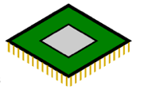

IOMMU与MMU
IOTLB
CPU
DMA
IOMMU
MMU
TLB
Physical
Address
Physical
Address
Virtual
Address
IO
Virtual
Address
Main Memory (DRAM)

Slide 39
ARM SMMU
SMMU是ARM中IOMMU的实现
  System MMU
SMMU的设计与AARCH64 MMU一致
  也存在两阶段地址翻译
  第一阶段：OS为进程配置：IOVA->GPA
  第二阶段：第一阶段翻译完之后进行第二阶段
    VMM为VM配置：GPA->HPA

Slide 40
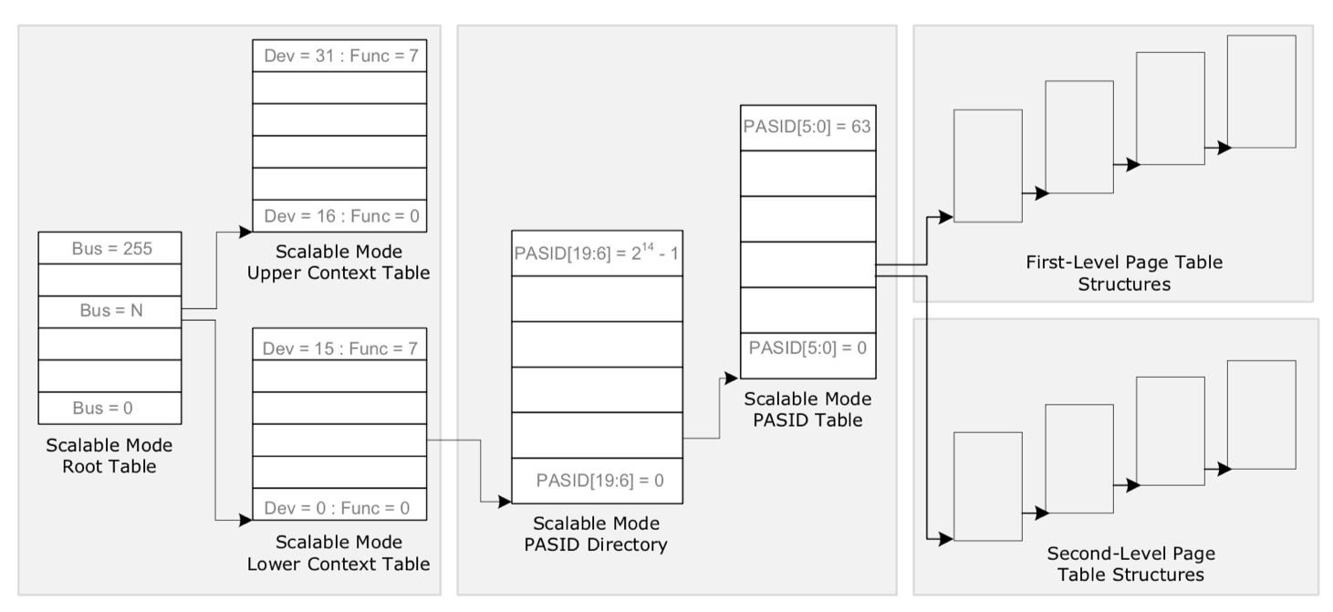
SMMU的页表

Slide 41
ARM SMMU翻译过程
Miss
Mem
Context
Descriptor
First-Level Page Table
IOTLB
PTW
Source ID
Fill
Second-Level Page Table
GIOVA
Hit
HPA

Slide 42
问题2：设备独占
Scalability不够
  设备被VM-1独占后，就无法被VM-2使用
如果一台物理机上运行16个虚拟机
  必须为这些虚拟机安装16个物理网卡

Slide 43
Single Root I/O Virtualization (SR-IOV)
SR-IOV是PCI-SIG组织确定的标准
满足SRIOV标准的设备，在设备层实现设备复用
  能够创建多个Virtual Function(VF)，每一个VF分配给一个VM
    负责进行数据传输，属于数据面（Data-plane）
  物理设备被称为Physical Function(PF)，由Host管理
    负责进行配置和管理，属于控制面（Control-plane）
设备的功能
  确保VF之间的数据流和控制流彼此不影响

Slide 44
SR-IOV的使用
VM-1
VM-2
EL0
Memory
Network Stack
Memory
Network Stack
Network Driver
Network Driver
EL1
VF
VF
Host负责PF管理，IOMMU配置
EL2
Physical NIC

Slide 45
设备直通的优缺点
优点
  性能优越
  简化VMM的设计与实现
缺点
  需要特定硬件功能的支持（IOMMU、SRIOV等）
  不能实现Interposition：难以支持虚拟机热迁移

Slide 46
I/O虚拟化技术对比
 | 设备模拟 | 半虚拟化 | 设备直通
性能 | 差 | 中 | 好
修改虚拟机内核 | 否 | 驱动+修改 | 安装VF驱动
VMM复杂度 | 高 | 中 | 低
Interposition | 有 | 有 | 无
是否依赖硬件功能 | 否 | 否 | 是
支持老版本OS | 是 | 否 | 否

Slide 47
中断虚拟化
VMM在完成I/O操作后通知VM
  例如在DMA操作之后
VMM在VM Entry时插入虚拟中断
  VM的中断处理函数会被调用
虚拟中断类型
  时钟中断
  核间中断
  外部中断

Slide 48
ARM中断虚拟化的实现方法
打断虚拟机执行
  通过List Register插入
不打断虚拟机执行
  通过GIC ITS插入

Slide 49
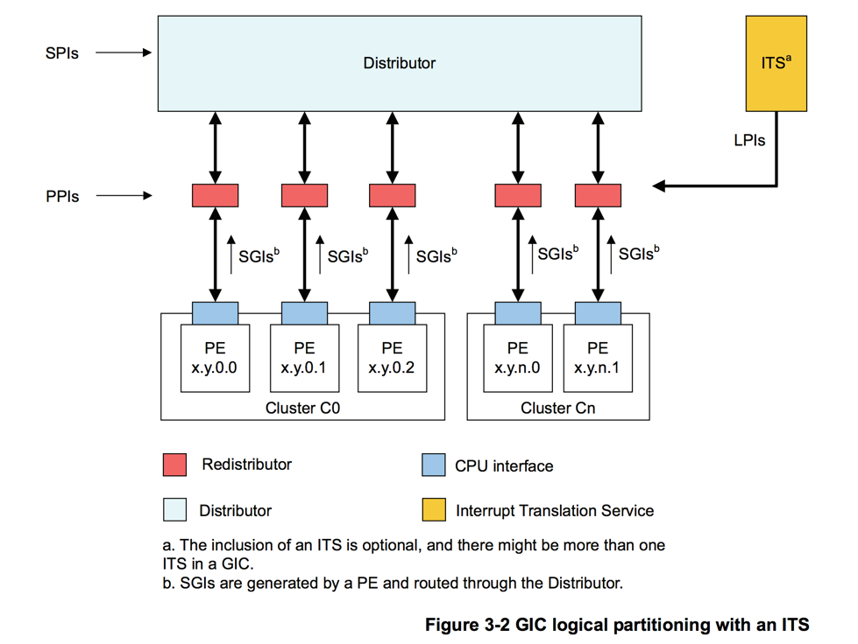
回顾GIC

Slide 50
Virtual CPU Interface
GIC为虚拟机提供的硬件功能
  VM通过Virtual CPU Interface与GIC交互
  VMM通过Physical CPU Interface与GIC交互
CPU
VM
VMM
Virtual CPU
Interface
Physical CPU
Interface
GIC
Distributor

Slide 51
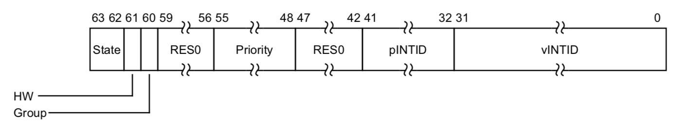
插入虚拟中断
通过GIC List Register插入中断
  共有16个List Register
  ICH_LR<n>_EL2 (n = 0…15)
虚拟中断号

Slide 52
插入虚拟中断：以半虚拟化举例
思考：这种方式有什么问题?
VMM
VM
EL0
QEMU
Front-end Driver
Back-end Driver
Virtqueue
Inject
Interrupt
IRQ handler
EL1
/dev/kvm
GIC
EL2
Linux
VM Entry
Network
Driver
KVM
ICH_LR0_EL2
Hardware Virtualization

Slide 53
不打断虚拟机执行：GIC ITS
GIC第4版本推出了Direct injection of virtual interrupts
  将物理设备的物理中断与虚拟中断绑定
  物理设备直接向虚拟机发送虚拟中断
VMM在运行VM前
  配置GIC ITS (Interrupt Translation Service)
    建立物理中断与虚拟中断的映射
  映射内容
    设备与物理中断的映射
    分配虚拟中断号
    发送给哪些物理核上的虚拟处理器

Slide 54
虚拟中断的直接插入
VM
VM
Virtual
Interrupt
Virtual
Interrupt
VMM
Physical
Interrupt
Virtual CPU Interface
CPU Interface
Redistributor
Physical
Interrupt
ITS
Physical
Interrupt
Distributor
GIC
GIC
GICv3中的物理中断插入
GICv4中的物理中断插入

